Slide 1
Österreich

Slide 2
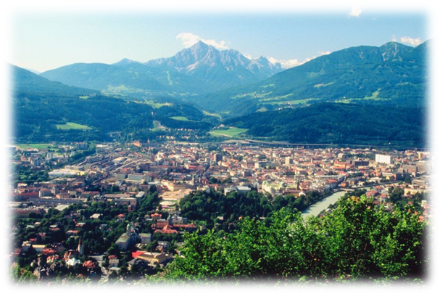
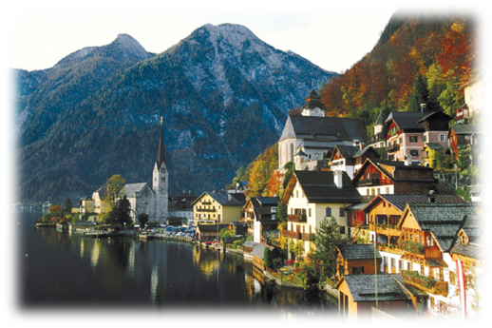
Daten
Offizieller Name : Republik Österreich
Hauptstadt : Wien
Sprache : Deutsch
Hymne : Land der Berge, Land am Strome
Einwohnerzahl : 8.402.908

Slide 3
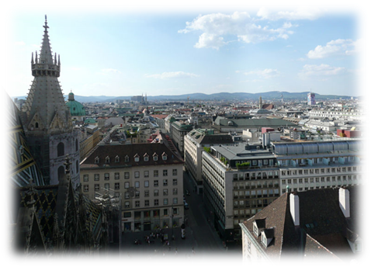
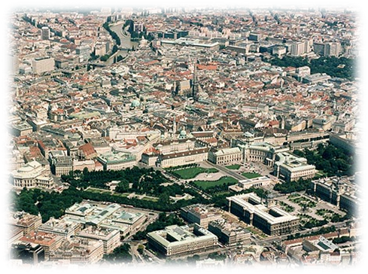
Hauptstadt
Wien
liegt an beiden Ufern der Donau
Bevölkerung in Wien : 1.680.266

Slide 4
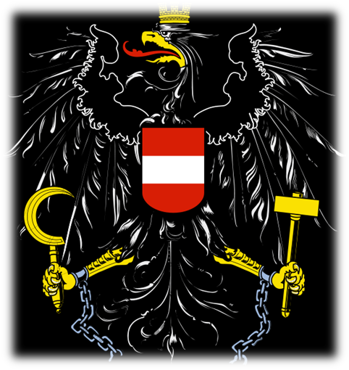
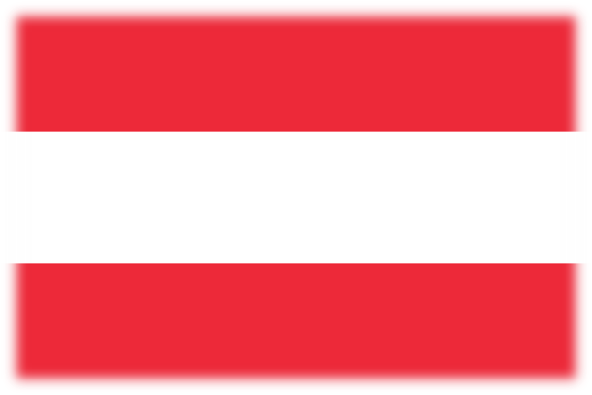
Flagge und Wappen
Flagge : Wappen :
-rot
-weiß
-rot

Slide 5
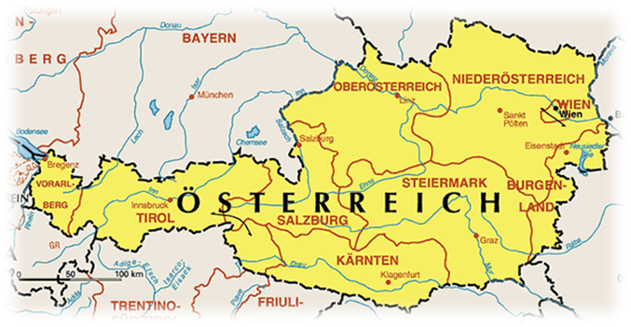
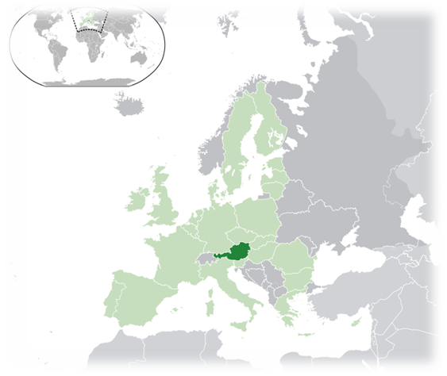
Fläche
83.879 km²

Slide 6
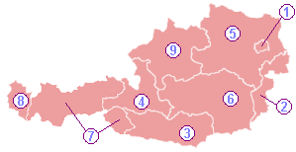
Administrative Teilung
1.Wien
2.Burgenland
3.Kärnten
4.Salzburg
5.Niederösterreich
6.Steiermark
7.Tirol
8.Vorarlberg
9.Oberösterreich

Slide 7
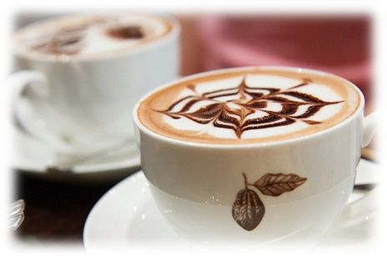
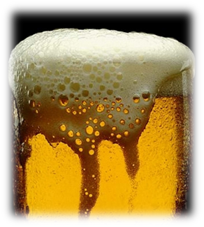
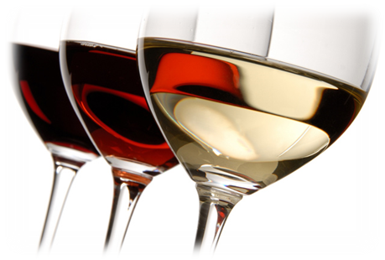
Österreichische Küche
Getränke : - Kaffee
- Bier
- Wein
- andere alkoholische Getränke

Slide 8
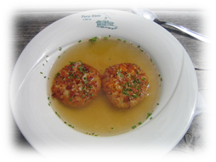
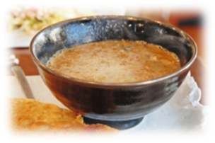
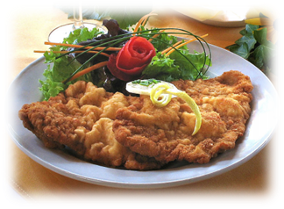
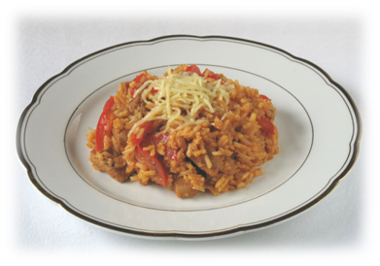
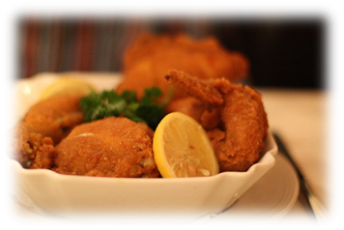
Typische Gerichte :
Suppen : - Kaspressknoedelsuppe
- Brotsuppe
Hauptspeisen : - Schnitzel
- Reisfleisch
- Backhendl
- Hase

Slide 9
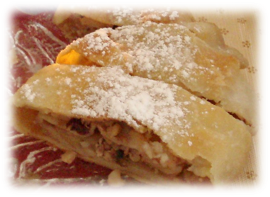
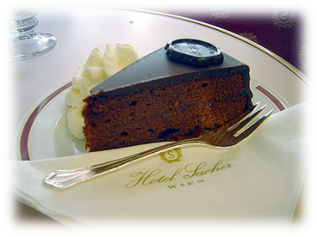
Desserts :
Torten : - Sachertorte
Strudel : - Apfelstrudel
Pralinen : - Mozartkugeln

Slide 10
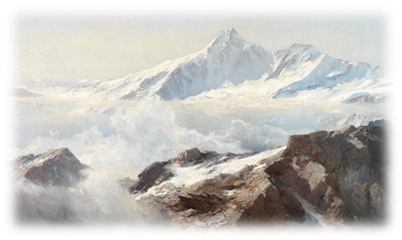
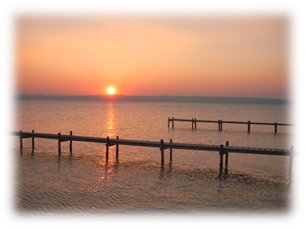
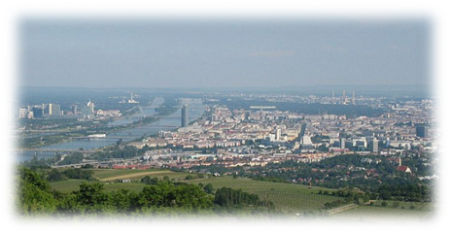
Natürliche Ressourcen
Berge :
3798 m ist der Großglockner in den Hohen Tauern der höchste Berg
See :
Neusiedler See
Flüss :
Donau

Slide 11
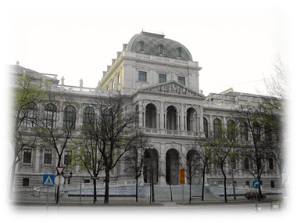
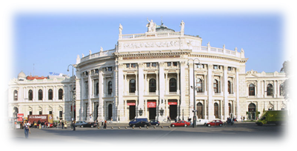
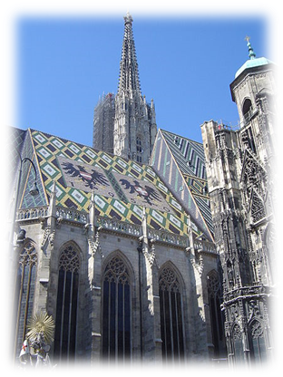
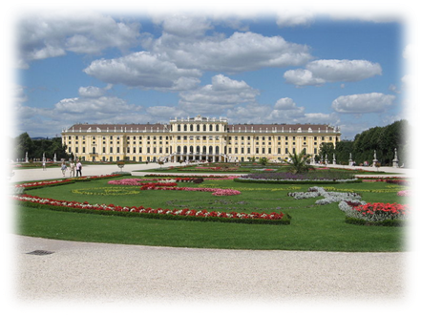
Kulturelles Erbe
Universität Wien
Konservatorium Wien
Burgtheater
Schloss Schönbrunn
Stephen's Church in Wien

Slide 12
ENDE! :D

